Slide 1
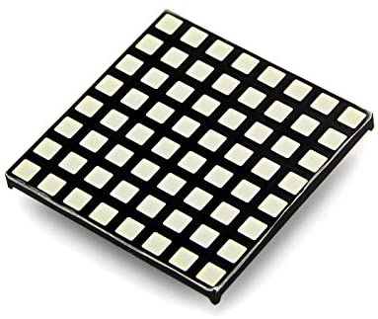
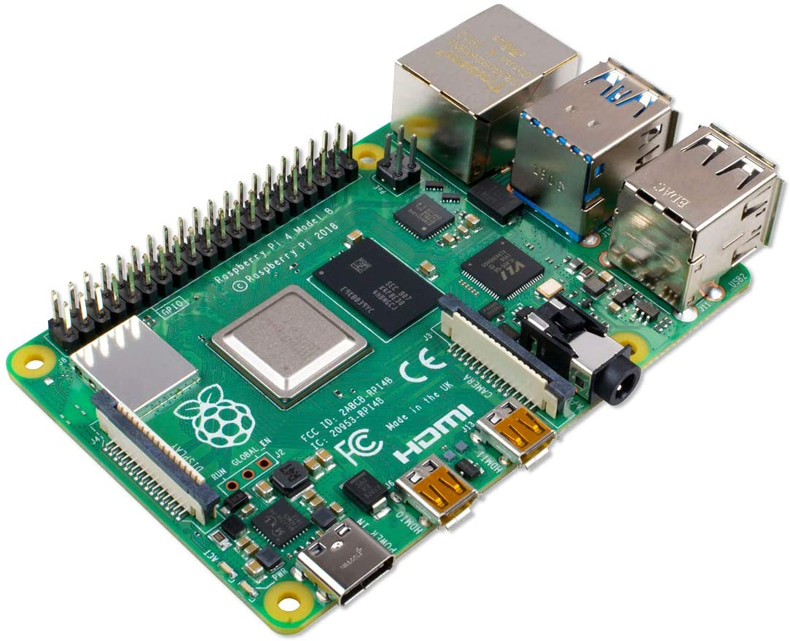
UNICARagil LED-Matrix Programmierung 4. Regeltermin
Gia-Phong Tran
Technische Universität München
Fakultät für Maschinenwesen
Lehrstuhl für Ergonomie
Garching, 19. Juli 2021

Slide 2
Zeitplan
Aktueller Stand

Slide 3
Ausblick vom letzten Regeltermin
Einbinden der hzeller-Library in einen ASOA Dienst
-> LED-Matrix steuern aus einem Dienst heraus

Slide 4
Ausblick vom letzten Regeltermin
Einbinden der hzeller-Library in einen ASOA Dienst
-> LED-Matrix steuern aus einem Dienst heraus
Problem vom letzten Mal:
Beim Kompilieren meines Testprogramms kommt folgender Fehler:
program.cpp: undefined reference to ‘xyz‘
Ursache: Inkorrektes bzw. nicht vollständiges Einbinden der hzeller-Library.
-> Bestimmte Variablen und Funktionen wurde nicht gefunden vom Hauptprogramm.

Slide 5
Was bisher geschah…
C++ | hzeller rpi-led-matrix library einbinden über Cmake Minimaldienst erstellt mit LED-Matrix-Ausgabe Dienst: Anzeigen eines GIFs auf der Matrix

Slide 6
Vorgehen
Hzeller-Bibliothek einbinden
Minimaldienst: Farbausgabe auf der LED-Matrix
Orchestrator-File zum Verbinden der Dienste
Setup: Virtuelle Maschine & Raspberry Pi wird getestet

Slide 7
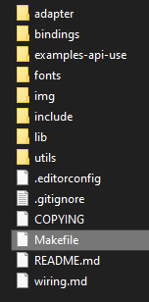
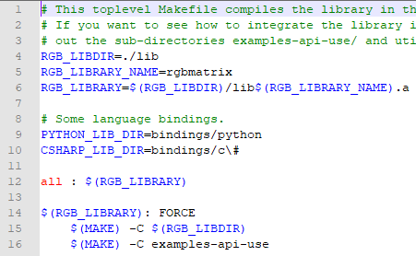
Hzeller-Bibliothek einbinden -> Makefile

Slide 8
Hzeller-Bibliothek einbinden -> Makefile
Makefile der Library erzeugt ein .a-File!
Ein .a-File ist ein Archiv
(= eine Gruppe von Objekten oder statischen Bibliotheken und sind auch Input zu dem Linker)

Slide 9
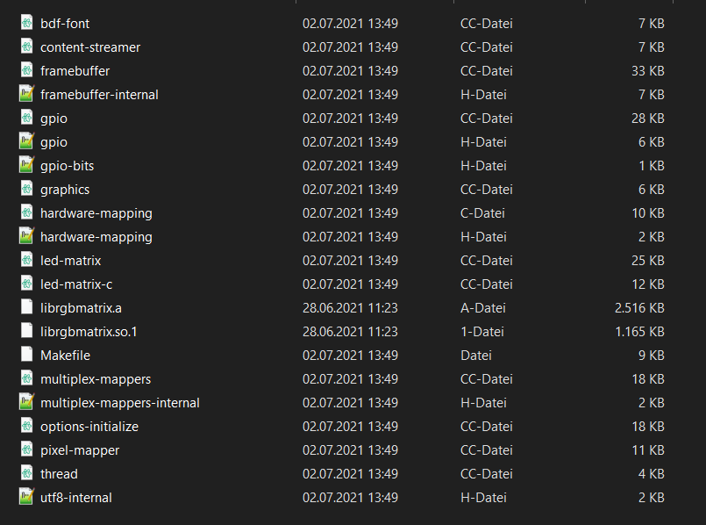
Hzeller-Bibliothek einbinden -> Makefile

Slide 10
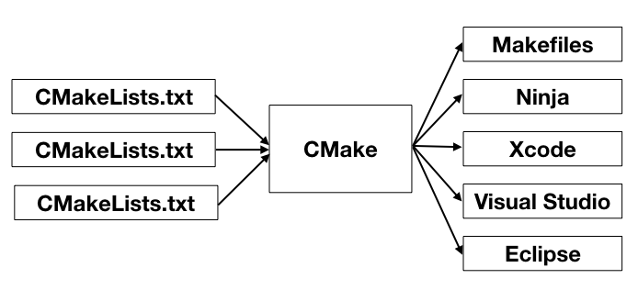
Hzeller-Bibliothek einbinden -> CMake
CMakeLists sagt CMake, wie z.B. Makefiles aussehen sollen.
CMakeLists.txt ist sozusagen ein Bauplan für einen Bauplan.

Slide 11
Hzeller-Bibliothek einbinden -> CMake
hzeller Library
(.a-File)
CMakeLists sagt CMake, wie z.B. Makefiles aussehen sollen.
CMakeLists.txt ist sozusagen ein Bauplan für einen Bauplan.

Slide 12
Hzeller-Bibliothek einbinden -> CMakeLists.txt
cmake_minimum_required(VERSION 3.11)
project(asoa_template)
set(CMAKE_BUILD_TYPE Release)
cmake_policy(SET CMP0054 NEW)
cmake_policy(SET CMP0042 NEW)
cmake_policy(SET CMP0079 NEW)
find_package(asoa_core 0.2.0 REQUIRED)
set(RGBSERVICE "librgbmatrix.a")
find_library(RGBSERVICE librgbmatrix.a PATHS /lib)
link_libraries(${target} ${RGBSERVICE})
set(RGBSERVICE_INCLUDE_DIRS /include)
include_directories(${target} ${RGBSERVICE_INCLUDE_DIRS})
include_directories("include/")
link_directories("lib/")
file(GLOB EXECS "src/*.cpp")
foreach(src_ ${EXECS})
get_filename_component(target ${src_} NAME)
string(REPLACE ".cpp" "" target ${target})
string(REPLACE "/" "_" target ${target})
add_executable(${target} ${src_})
target_link_libraries(${target} asoa_core)
target_link_libraries(${target} ${RGBSERVICE})
message("-- Found target:")
message("-- " ${target})
endforeach()
hzeller Library
(.a-File)

Slide 13
Vorgehen
Hzeller-Bibliothek einbinden
Minimaldienst: Farbausgabe auf der LED-Matrix
Orchestrator-File zum Verbinden der Dienste
Setup: Virtuelle Maschine & Raspberry Pi wird getestet

Slide 14
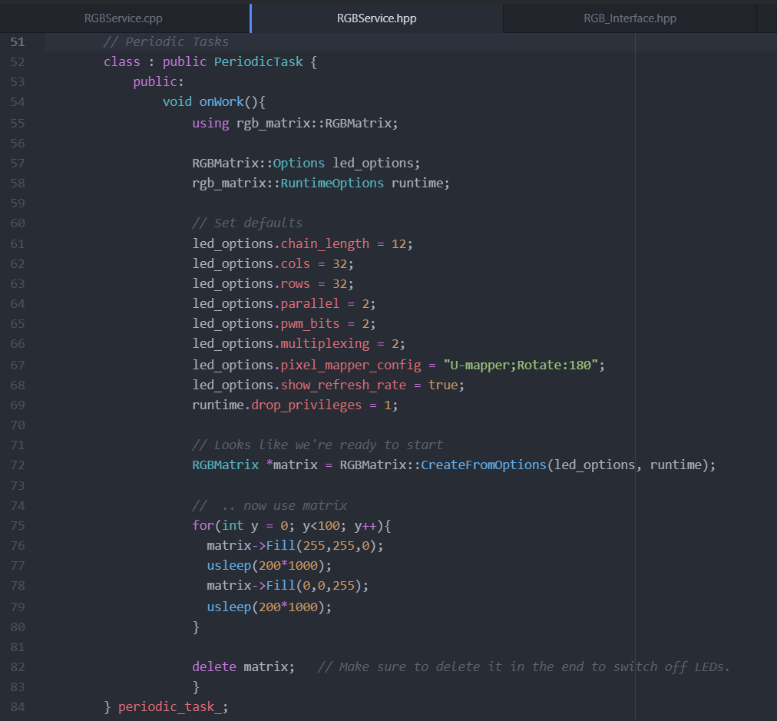
Minimaldienst

Slide 15
Vorgehen
Hzeller-Bibliothek einbinden
Minimaldienst: Farbausgabe auf der LED-Matrix
Orchestrator-File zum Starten des Dienstes
Setup: Virtuelle Maschine & Raspberry Pi wird getestet

Slide 16

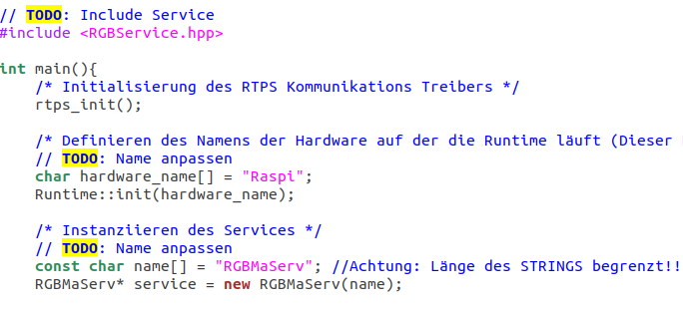
Orchestrator.txt zum starten des Minimaldiensts
Orchestrator läuft auf der VM (Ubuntu 18.04)
asoa_orchestrator
mk orchestrator.txt
Lifecycle (l) wird auf active gesetzt
-> Orchestrator startet Dienst mit dem Hardware-Namen Raspi und dem Dienst-Namen RGBMaServ

Slide 17
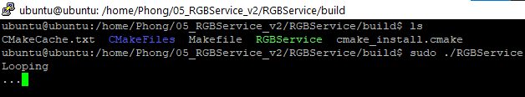
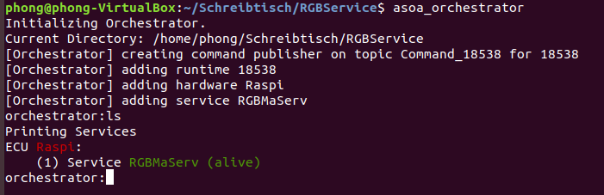
Orchestrator.txt zum starten des Minimaldiensts
Dann: Dienst auf Raspberry Pi starten
Was passiert? -> Der Orchestrator auf der VM erkennt den Dienst im Netzwerk

Slide 18
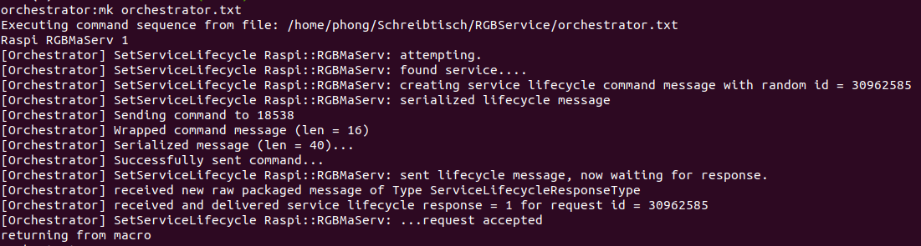
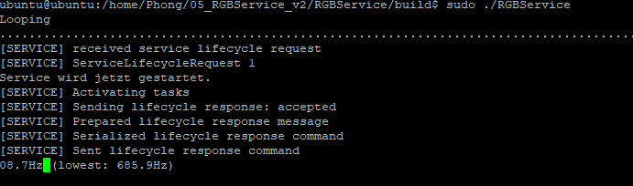
Dienstaufruf durch Orchestrator funktioniert!

Slide 19
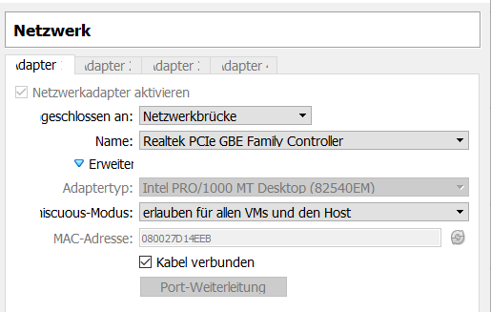
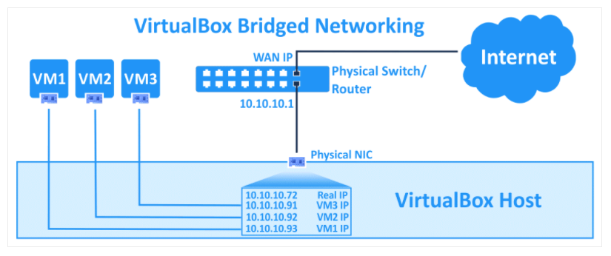
Troubleshooting: Netzwerkprobleme
Problem: Orchestrator auf VM erkennt laufenden Dienst auf Raspi nicht.
Ursache: Netzwerkproblem!
Lösung:
VM Netzwerk
Einstellen!
Bildquelle: https://www.nakivo.com/blog/virtualbox-network-setting-guide/

Slide 20
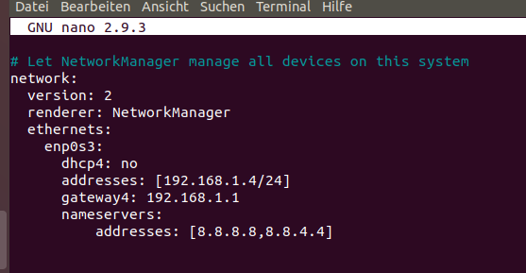
Troubleshooting: Netzwerkprobleme
Außerdem:
Statische IP-Adressen müssen manuell zugewiesen werden, damit die Kommunikation im Netzwerk funktioniert! In Ubuntu 18.04 funktioniert das über netplan.
Hier wird dem Netzwerkadapter (bei mir in der VM heißt dieser enp0s3) die statische IP-Adresse 192.168.1.4 zugewiesen.

Slide 21
Vorgehen
Hzeller-Bibliothek einbinden
Minimaldienst: Farbausgabe auf der LED-Matrix
Orchestrator-File zum Verbinden der Dienste
Setup: Virtuelle Maschine & Raspberry Pi wird getestet

